Slide 1
第三章 复变函数的积分
§3.1 复积分的概念
§3.2 柯西积分定理
§3.3 柯西积分公式
§3.4 解析函数的高阶导数

Slide 2
§3.1 复积分的概念
一、复积分的定义
二、复积分的性质
三、复积分的计算

Slide 3



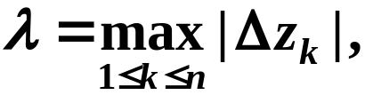


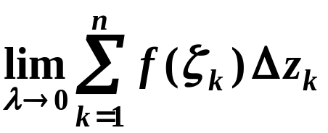

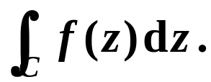
一、复积分的定义
y
定义
如图设 C 为简单光滑的有向
b
C
z_{n}
P54
定义
3.1
曲线，其方向是从 a 到 b，
ζ_{k}
z_{k}
函数 在 C 上有定义，
a
z_{k-1}
(1) 将曲线 C 任意划分：
z₀
x
令
(2) 在每个弧段 上任取一点
若 存在(不依赖 C 的划分和 的选取)，
则称之为 沿曲线 C 的积分，记为

Slide 4
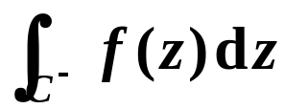
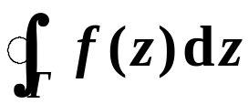
一、复积分的定义
y
注
b
(1)
表示沿曲线 C 的
z₀
C
C
⁻
负方向积分；
ζ_{k}
z_{k-1}
a
z_{k}
(2)
表示沿闭曲线 Γ
z_{n}
(的逆时针方向)
x
积分；

Slide 5
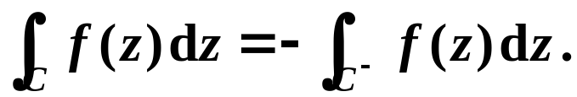
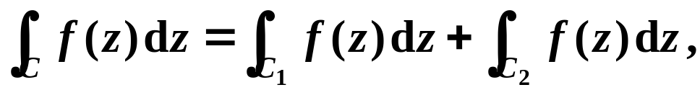

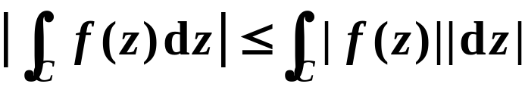
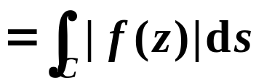

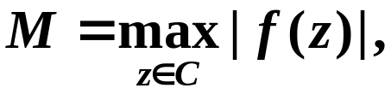
二、复积分的性质
P58
(1)
(2)
(3)
其中，
(4)
其中，
第一类曲线积分
L为曲线C的弧长。

Slide 6
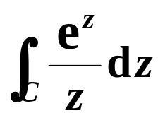
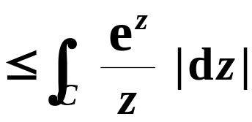
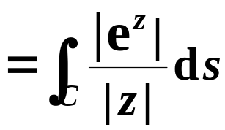
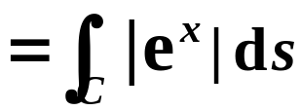
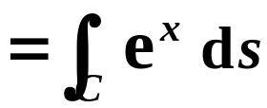

例
估计
的模的一个上界，其中 C 如图所示。
y
解
i
C
x
−1
1

Slide 7





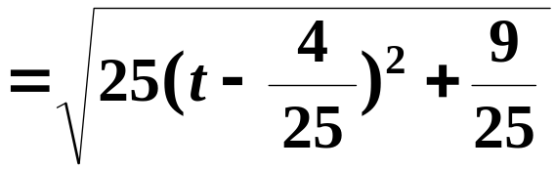
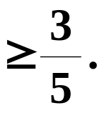
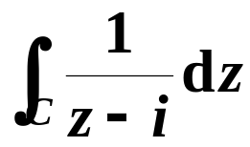
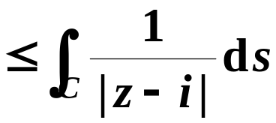
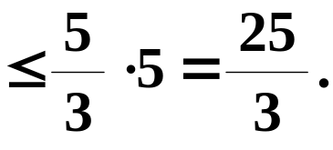
P58 例3.4
y
解
曲线 C ：
4
C
i
3
x

Slide 8



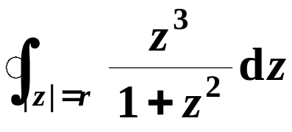
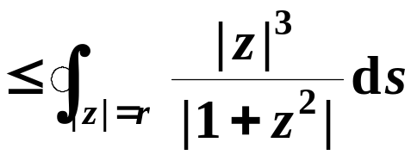

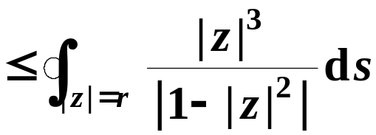
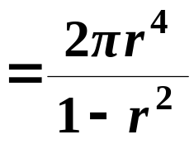

P59 例3.5
证
不妨设

Slide 9
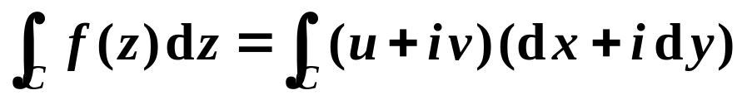
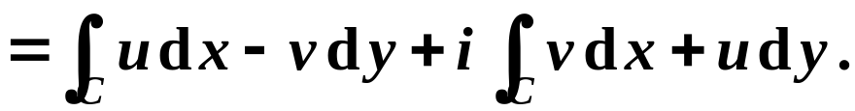
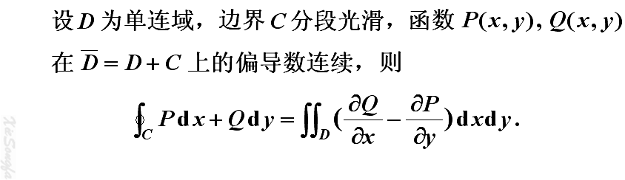

三、复积分的计算
方法一 化为第二类曲线积分
P55 定理3.1
(推导?)
进一步可化为定积分或者二重积分。
附
格林(Green)公式

Slide 10


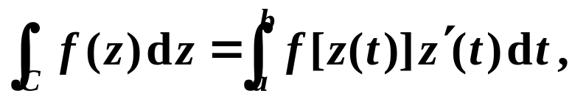

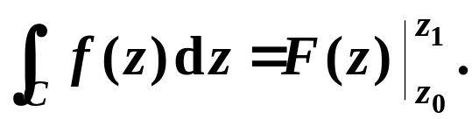

三、复积分的计算
方法二 直接化为定积分
P56
设曲线
则
其中，
附
其它方法(后面的章节介绍)
利用原函数计算，即
利用柯西积分公式、高阶导公式计算。
利用留数计算。

Slide 11
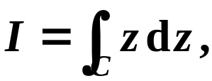








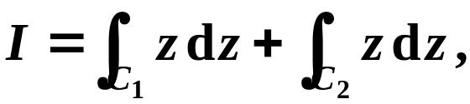
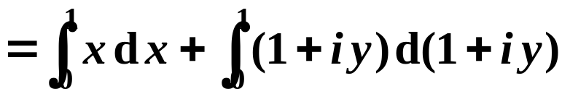
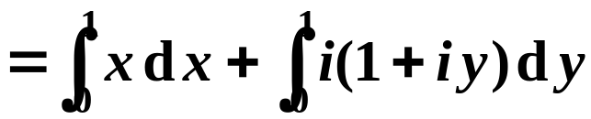
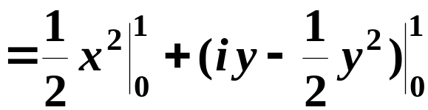

例
计算
其中 C 为(如图)：
P57 例3.3 修改
(1)
(2)
(3)
y
i
C₄
解
(1) 曲线 C₁ 的方程为
C₃
C₂
曲线 C₂ 的方程为
C₁
1
x

Slide 12

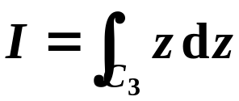
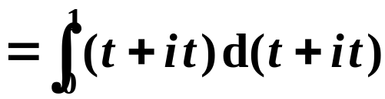
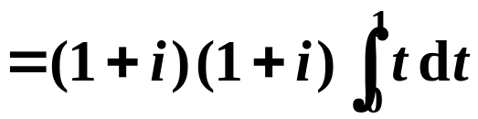
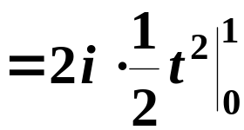
例
计算
其中 C 为(如图)：
P57 例3.3 修改
(1)
(2)
(3)
y
i
C₄
解
(2) 曲线 C₃ 的方程为
C₃
C₂
C₁
1
x

Slide 13


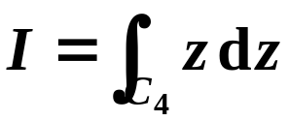
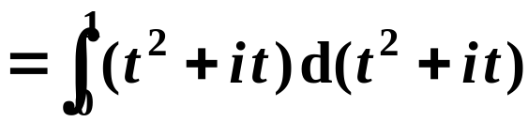
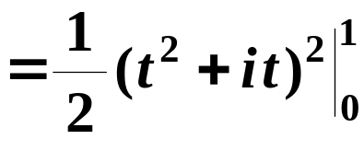
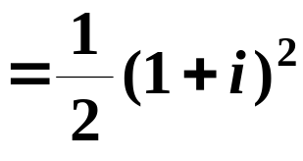
例
计算
其中 C 为(如图)：
P57 例3.3 修改
(1)
(2)
(3)
y
i
C₄
解
(3) 曲线 C₄ 的方程为
C₃
C₂
C₁
1
x

Slide 14


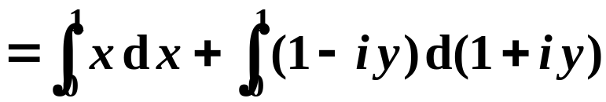
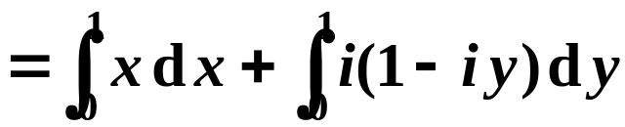
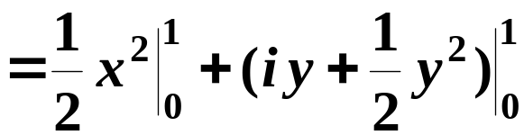

例
计算
其中 C 为：
(1)
(2)
P56 例3.1 修改
y
解
(1) 曲线 C₁ 的方程为
i
C₃
曲线 C₂ 的方程为
C₂
C₁
1
x

Slide 15
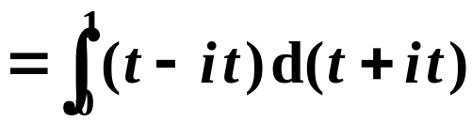
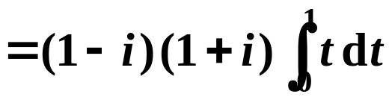
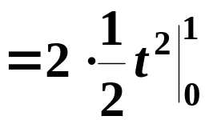

例
计算
其中 C 为：
(1)
(2)
P56 例3.1 修改
y
解
(2) 曲线 C₃ 的方程为
i
C₃
C₂
C₁
1
x

Slide 16


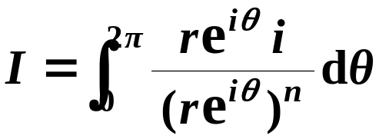

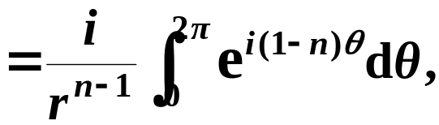





▲
P57 例3.2
解
曲线 C 的参数方程为
y
r
θ
C
当 时，
x
当 时，
注 此例的结果很重要！

Slide 17

……
休息一下

Slide 18











附：
复积分化为第二类曲线积分的公式推导
y
(1)
如图
b
C
z_{n}
设函数 在 C 上连续，
ζ_{k}
z_{k−1}
则 也在 C 上连续；
a
z_{k}
z₀
由
有
x
当 时，
记
则

Slide 19



附：
复积分化为第二类曲线积分的公式推导
将上式两端取极限(即令 )，得

Slide 20






附：
复积分化为第二类曲线积分的公式推导
(2)
则
设曲线
即
(返回)

